Slide 1
Setup Mahir I & II

Slide 2
Persiapan Mahir
Persiapan mahir merupakan salah satu fitur yang terdapat dalam accurate, fitur ini berfungsi untuk menginput data-data awal perusahaan ke dalam database Accurate.
Data-data awal perusahaan yang berupa:
Info Perusahaan & Mata uang
Daftar akun & daftar lain
Pelanggan & Pemasok
Departemen & Proyek
Persediaan (Barang & Jasa)
Aktiva tetap
Trial Balance

Slide 3
Studi Kasus
Pertanggal 1 juli 2008 perusahaan menerapkan Accurate, dengan input data sebagai berikut:
Daftar akun per saldo 30 juli 2008
Daftar pelanggan dengan saldo piutang per 30 juni 2008
Daftar Pemasok dengan saldo hutang per 30 juni 2008
Daftar aktiva tetap yang dimiliki perusahaan per 30 juni 2008
Daftar barang dan jasa dan jumlah stok persediaan per 30 juni 2008

Slide 4
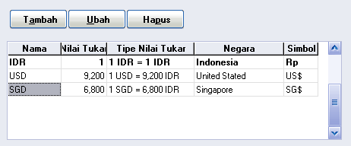
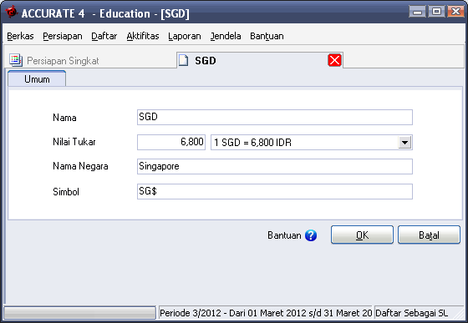
Input Mata Uang

Slide 5
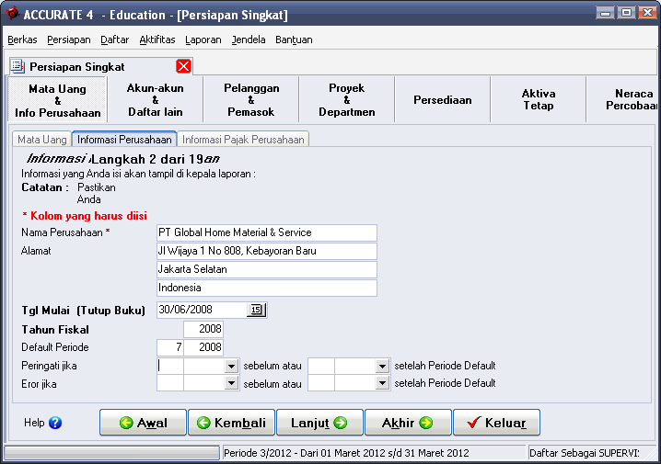
Info Perusahaan

Slide 6
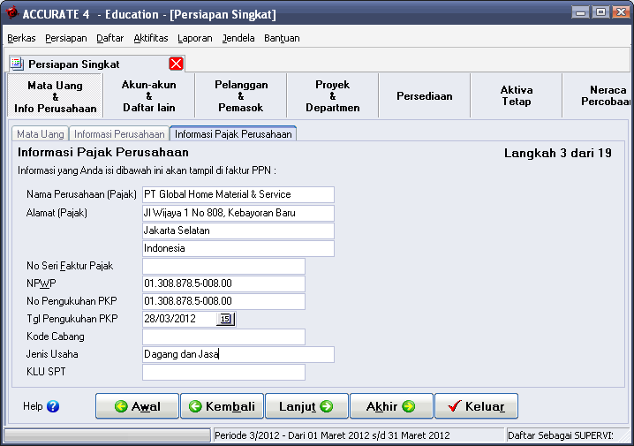
Info Pajak Perusahaan

Slide 7
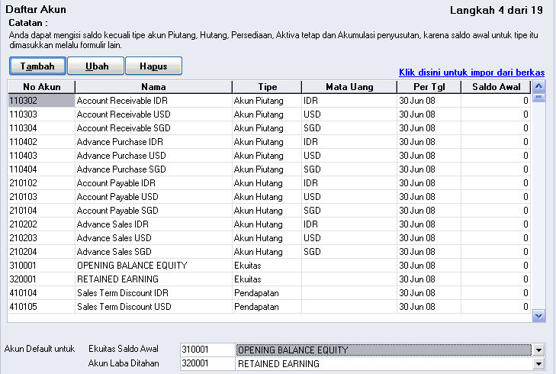
Daftar Akun

Slide 8
Import Daftar Akun
Proses Import daftar akun dapat dilakukan dengan beberapa tahapan yaitu:
Hapus terlebih dahulu daftar akun yang sudah dicreate secara otomatis oleh Accurate
Sisakan 2 akun utama yaitu akun Opening Balance Equity dan Retained Earning.
Selanjutnya pilih tulisan “Klik di sini untuk import dari berkas atau Click here to import from file”

Slide 9
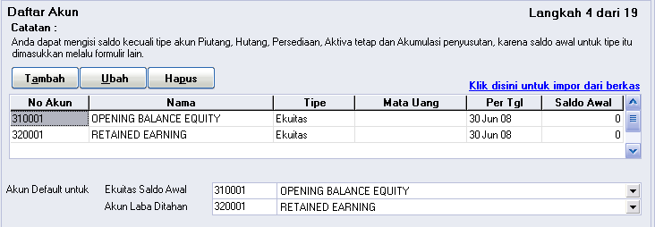
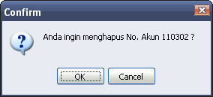
Hapus Daftar Akun
Sebelum proses import data, terlebih dahulu menghapus daftar akun yang sudah dibuat oleh accurate dan sisakan akun Opening Balance Equity dan Retained Earning.

Slide 10
Tampilan Import Daftar Akun

Slide 11
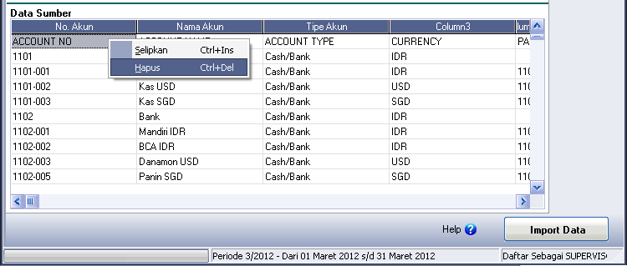
Tahap Definisi Daftar Akun
Tahap definisi daftar akun, sebelum mendefinisikan terlebih dahulu hapus header judul daftar akun dari file excel.

Slide 12
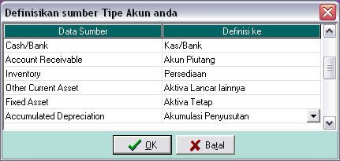
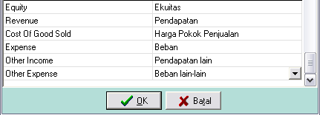
Definisi Tipe Akun

Slide 13
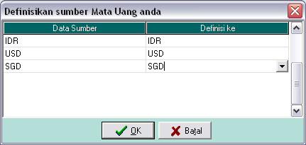
Definisi Mata Uang

Slide 14
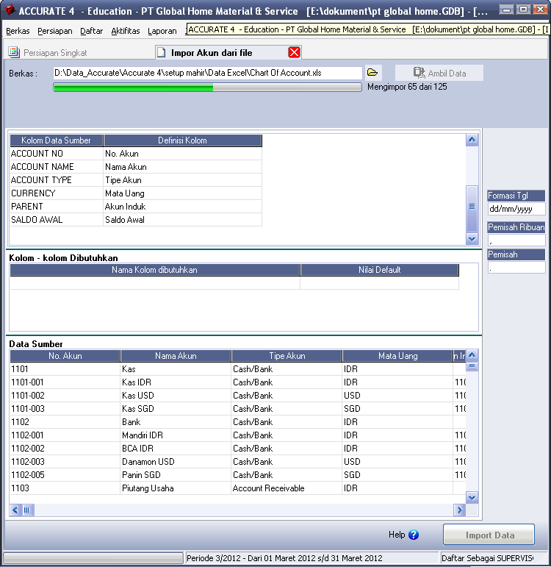
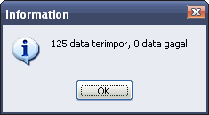

Slide 15
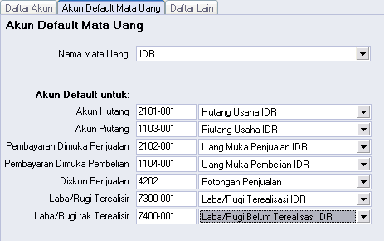
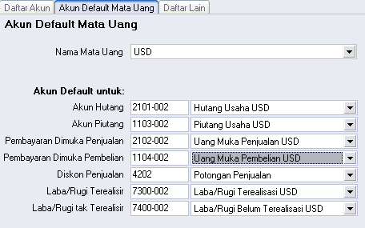
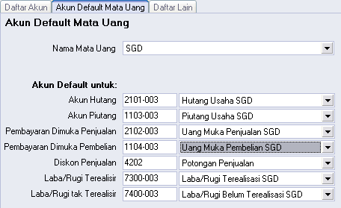
Akun Default Mata Uang

Slide 16
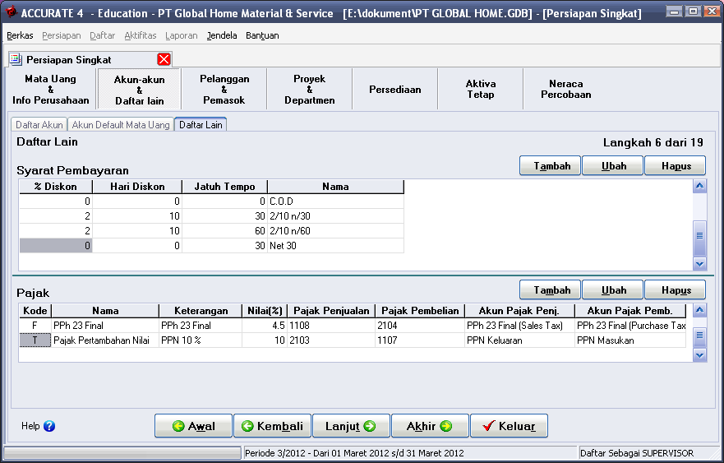
Daftar Akun Lainya

Slide 17
Terimakasih

